Slide 1
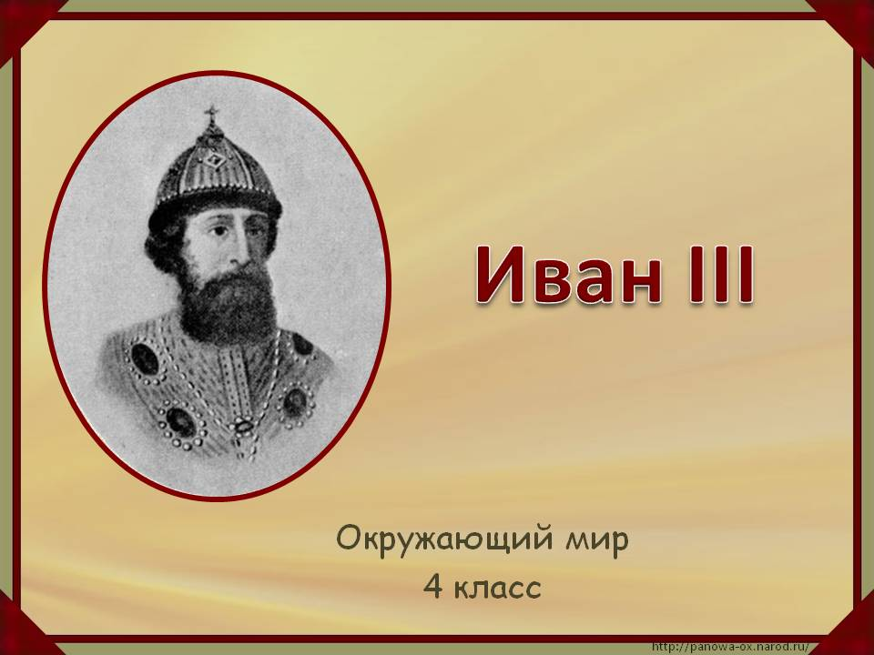

Slide 2
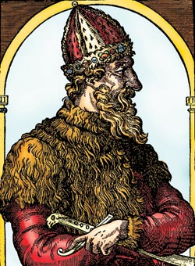
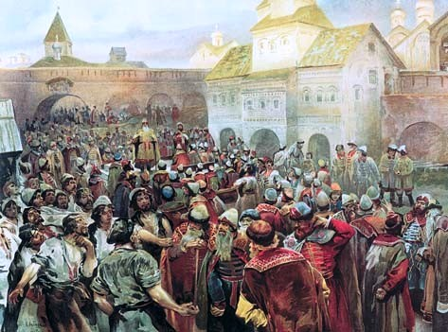
Прошло 100 лет после Куликовской битвы. Московское княжество ещё более расширилось и усилилось, присоединив к себе большинство Русских земель. Важным событием правления Ивана III было присоединение Новгорода к Московскому государству.

Slide 3
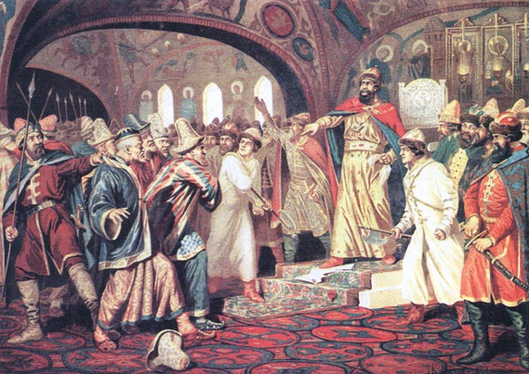
Через два года после покорения Новгорода Иван Васильевич вынужден был выступить против татар. Он был ещё данником Орды, хотя и не очень исправным, чем навлёк на себя ханский гнев. Он отказался платить дань хану Ахмату.

Slide 4
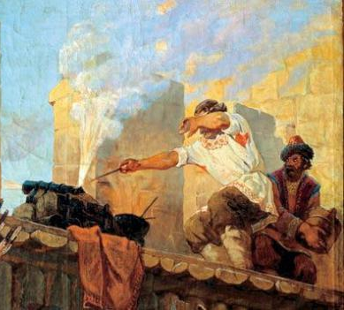
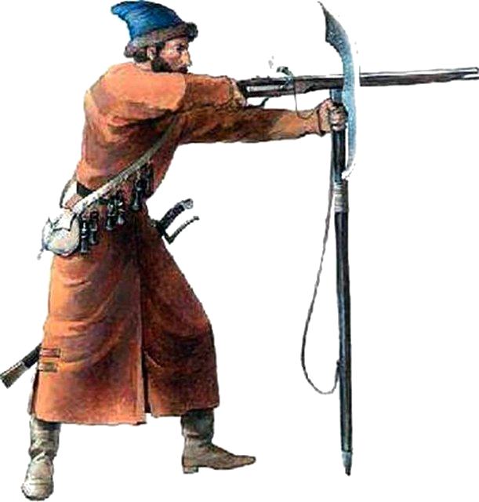
Изменилось русское войско. Появились пушки, ручное огне-стрельное оружие – пищали. Главной силой была кованная рать – хорошо вооружённая конница. В походах её поддер-живала судовая рать – пешее войско, которое к месту битвы доставляли на лодках.

Slide 5
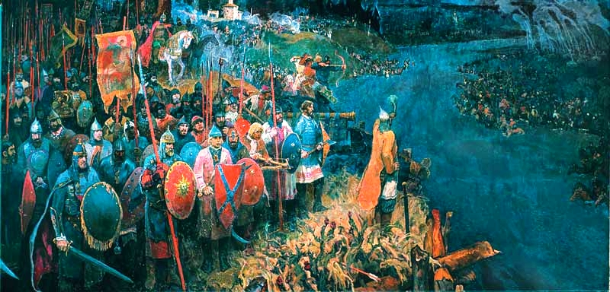
Летом 1480 года Иван III узнал, что на Русь ведёт свои войска ордынский хан Ахмат. Русская рать во главе с Иваном III выступила навстречу неприяте-лю. Противники встретились на реке Угре. Обе рати встали друг против друга на противоположных сторонах реки, и никто не решался первым начать наступление. Так продолжалось до октября.
ʹ

Slide 6
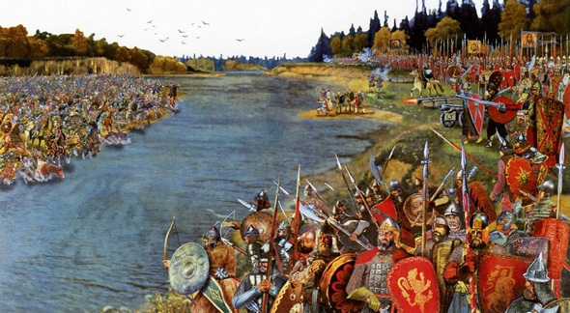
Пришли морозы. Татары страдали от холода и голо-да, гибли кони. А у русского народа на родной земле был надёжный тыл, запасы продовольствия, корм для коней. Иван III убедился, что татары не пройдут, ре-шил отвести свои войска на зимние квартиры. Неожи-данно татары обратились в бегство, решив, что если Русь отдаёт им берег, значит хочет с ними биться.

Slide 7
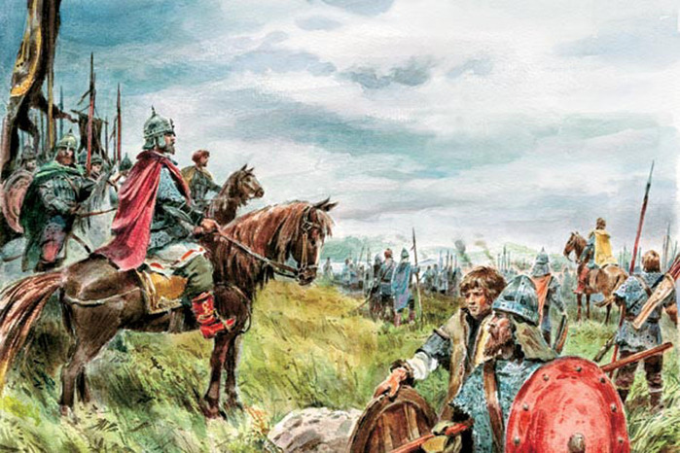
Этот день – 11 ноября 1480 года – принято считать днём освобождения Руси от монголо-татарского ига.

Slide 8
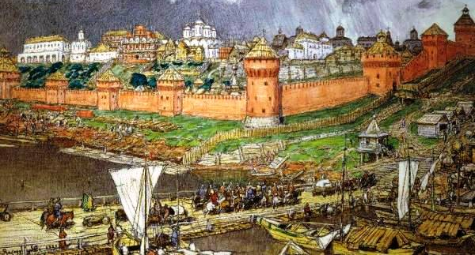
В конце XV века началась перестройка Кремля. Были возведены новые стены из красного кирпича и башни. Башни располагались одна от другой на расстоянии ружейного выстрела. Вокруг стен были выкопаны рвы, соединённые с Москвой-рекой и рекой Неглинкой.
ʹ

Slide 9
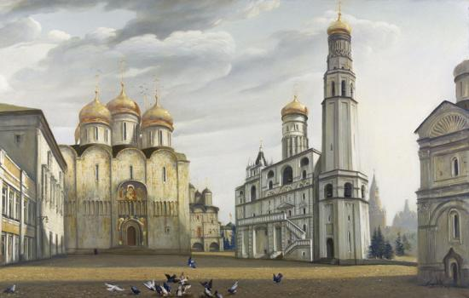
В Москву были приглашены лучшие русские и иностранные зодчие. Центром Кремля стала Соборная площадь.

Slide 10
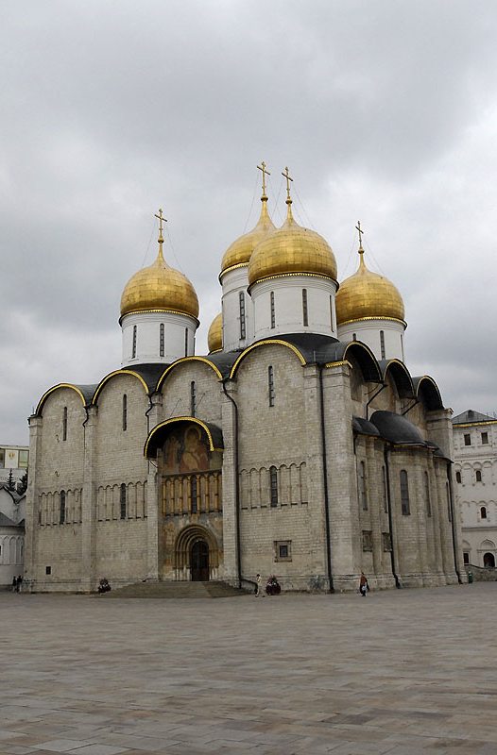
В августе 1479 года на кремлёвском холме засиял массивный, изящ-ный и стройный Успенский собор.
Он стал главным собором государства. Здесь короновали царей, оглашали самые важные сообщения.

Slide 11
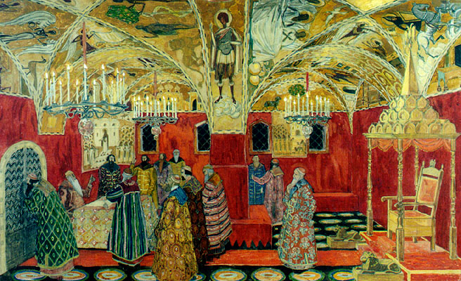
В 1491 году итальянские мастера возвели великолепную Грановитую палату. Палата вместительна – её пространство почти 500 м, а стены украшены фресками.

Slide 12
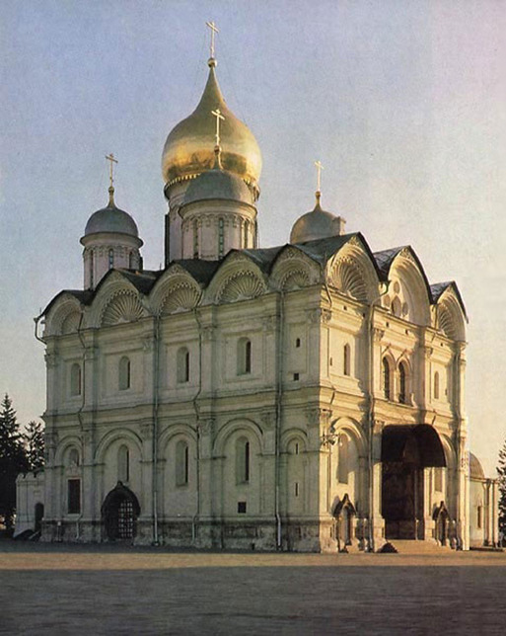
В первом десятилетии XVI века итальянский зодчий Алевиз Фрязин построил новый Архангельский собор, ставший некрополем – усыпальницей московских великих князей и царей.

Slide 13
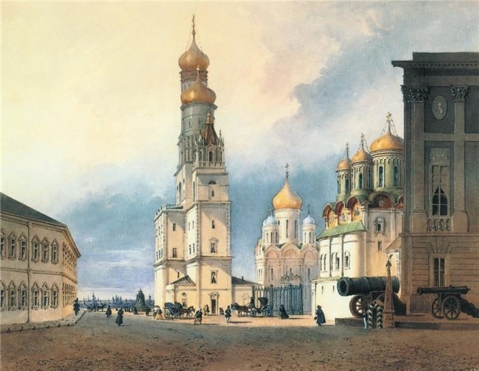
Гордость Соборной площади – колокольня «Иван Великий» высотой около 80 метров. На её башне находилось 34 колокола общим весом свыше 16 тыс. пудов. Их звон любила вся Москва.

Slide 14
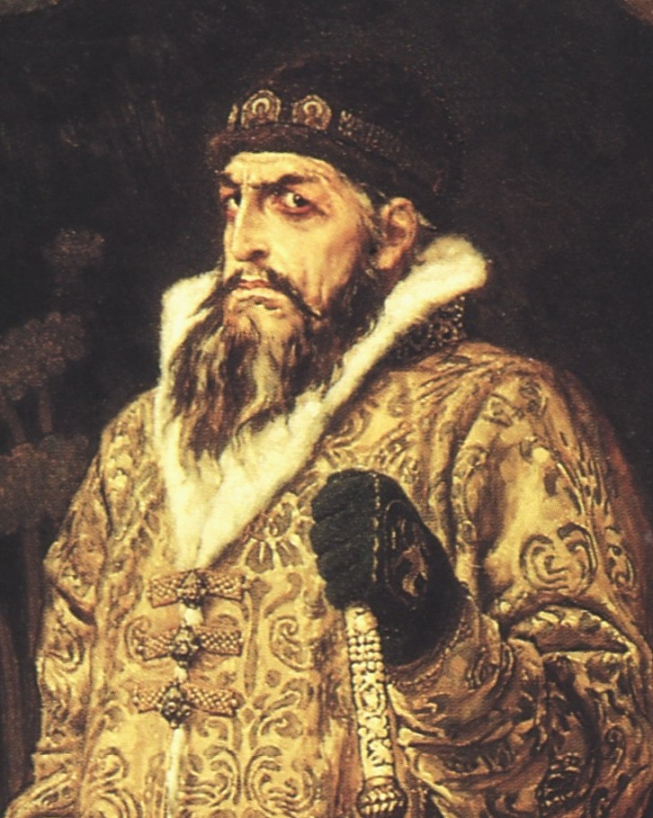
Иван IV стал первым в истории России царём.
Он был лют и скор на расправу. Оттого и заслужил прозвище Грозного.
При Иване Грозном Россия продолжала укреплять свои рубежи, вела борьбу с многими противниками. Царю удалось присоединить к России земли Казан-ского и Астраханского ханств.

Slide 15
16 января 1547 года произошло коронование Ивана Грозного.

Slide 16
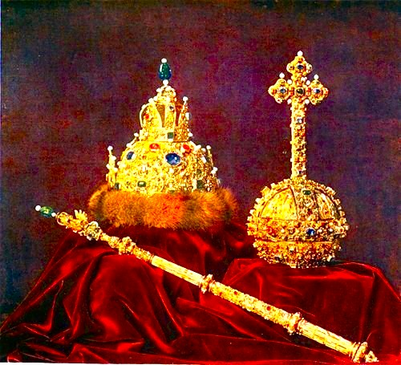
Символ царской власти, знаменитая «шапка Мономаха», полученная согласно легенде от Византийского императора Константина.
Также основными символами царской власти является Скипетр- жезл и Держава- золотой шар с короной или крестом.

